Slide 1
Computação Gráfica
Prof.º Rodrigo Fujioka

Slide 2
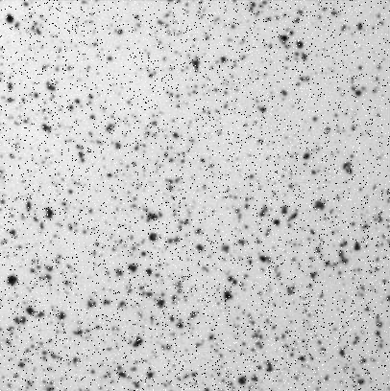
Filtros Passa-Baixa
Filtro de Mediana
Muito eficaz quando o ruído é não-contínuo ou do tipo sal e pimenta (descontinuidades abruptas e isoladas):

Slide 3
Exercício - ImageJ

Slide 4
Exercício
Baixe o ImageJ, disponível na página da disciplina no Unipê Virtual;
Descomprima e acesse a pasta do ImageJ, executando o arquivo ij.jar;
Clique na opção de menu File >> Open Samples >> Cell Colony;
Clique na opção de menu Image >> Duplicate. Confirme a duplicação na janela de diálogo apresentada em seguida. Crie duas cópias;

Slide 5
Exercício
Selecione a primeira cópia (clicando em sua janela) e adicione ruído a mesma, clicando na opção Process >> Noise >> Salt and Pepper. Repita o procedimento na segunda cópia;
Selecione a primeira cópia e clique na opção de menu Process >> Filters >> Median.
Selecione a segunda cópia e clique na opção de menu Process >> Filters >> Gaussian.
Desmarque todas as opções padrão e clique em OK. Compare as 3 imagens e descreva com suas palavras o resultado da aplicação do filtro de Mediana. Quem teve o desempenho melhor: o filtro de mediana ou o filtro gaussiano? Por que?

Slide 6
Filtros Passa-Baixa
São similares ao filtro de mediana:
Filtro de Ordem
Nesse filtro, o tom do pixel central da janela é substituído, por exemplo, pelo valor máximo de intensidade dos pixels situados em sua vizinhança. Esse filtro não faz convolução!
Filtro de Moda
Nesse filtro, o tom do pixel central da janela é substituído, por exemplo, pelo valor de intensidade mais frequente dos pixels situados em sua vizinhança. Esse filtro não faz convolução!

Slide 7
Filtros Passa-Alta

Slide 8
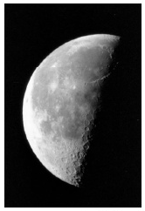
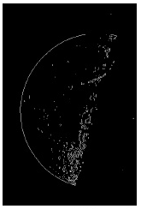
Filtros Passa-Alta
Filtros que atenuam ou eliminam as baixas frequências;
Normalmente utilizados para realçar os detalhes de imagens;
Destacam bordas, linhas, curvas e manchas;
Tornam mais nítidas as transições entre regiões diferentes;
Como efeito colateral, tais filtros também realçam ruído;

Slide 9
Filtros Passa-Alta
Principais filtros passa-alta:
Filtro de Sobel;
Filtro de Roberts;
Filtro de Prewitt;
Filtro Laplaciano;
Filtro Laplaciano do Gaussiano (LoG);
Canny;

Slide 10
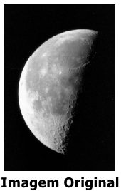
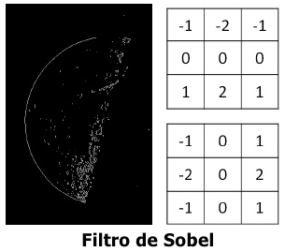
Filtros Passa-Alta
Filtro de Sobel
Inclui o efeito de suavizar ruídos e ao mesmo tempo realça linhas horizontais e verticais, sem realçar pontos isolados;
Na aplicação do filtro horizontal, acentua-se as linhas no sentido horizontal;
Na aplicação do filtro vertical, acentua-se as linhas no sentido vertical;

Slide 11
Exercício - ImageJ

Slide 12
Exercício
Baixe o ImageJ, disponível na página da disciplina no Unipê Virtual;
Descomprima e acesse a pasta do ImageJ, executando o arquivo ij.jar;
Clique na opção de menu File >> Open Samples >> AuPbSn;
Clique na opção de menu Image >> Duplicate. Confirme a duplicação na janela de diálogo apresentada em seguida. Crie duas cópias;

Slide 13
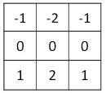
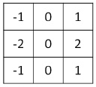
Exercício
Selecione a primeira cópia e clique na opção de menu Process >> Filters >> Convolve. Na janela de diálogo de convolução, digite o seguinte filtro de Sobel:
Selecione a segunda cópia e clique na opção de menu Process >> Filters >> Convolve. Na janela de diálogo de convolução, digite o seguinte filtro de Sobel:
Compare as duas imagens de saída e descreva com suas palavras qual filtro destacou melhor as bordas da imagem AuPbSn. Por que, na sua opinião, o filtro selecionado foi o melhor?

Slide 14
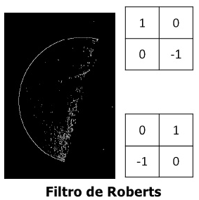
Filtros Passa-Alta
Filtro de Roberts
Método mais simples para a detecção de bordas;
Responde a mudanças nas direções diagonais (45º e 135º) de uma imagem;
Bordas inclinadas são mais realçadas;
Efeito colateral: Filtro muito sensível a ruído;

Slide 15
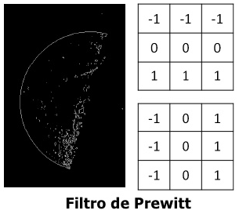
Filtros Passa-Alta
Filtro de Prewitt
Destaca as bordas horizontais ou verticais de uma imagem, como o Filtro de Sobel;
Possui valores de peso similares aos de Roberts (em uma matriz 3x3);

Slide 16
Exercício - ImageJ

Slide 17
Exercício
Baixe o ImageJ, disponível na página da disciplina no Unipê Virtual;
Descomprima e acesse a pasta do ImageJ, executando o arquivo ij.jar;
Clique na opção de menu File >> Open Samples >> AuPbSn;
Clique na opção de menu Image >> Duplicate. Confirme a duplicação na janela de diálogo apresentada em seguida. Crie duas cópias;

Slide 18
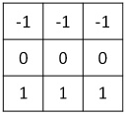
Exercício
Selecione a primeira cópia e clique na opção de menu Process >> Filters >> Convolve. Na janela de diálogo de convolução, digite o seguinte filtro de Sobel:
Selecione a segunda cópia e clique na opção de menu Process >> Filters >> Convolve. Na janela de diálogo de convolução, digite o seguinte filtro de Prewitt:
Compare as duas imagens de saída e descreva com suas palavras as diferenças existentes entre elas

Slide 19
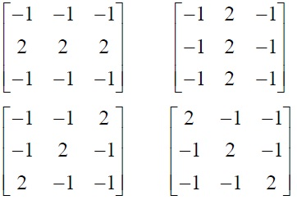
Filtros Passa-Alta
Filtro Laplaciano
O peso central da máscara deve ser positivo;
A soma de todos os pesos da máscara deve ser igual a zero;
Muito sensível a ruídos;
Em geral, se aplica um filtro de suavização antes do Laplaciano;

Slide 20
Exercício - ImageJ

Slide 21
Exercício
Baixe o ImageJ, disponível na página da disciplina no Unipê Virtual;
Descomprima e acesse a pasta do ImageJ, executando o arquivo ij.jar;
Clique na opção de menu File >> Open Samples >> AuPbSn;
Clique na opção de menu Image >> Duplicate. Confirme a duplicação na janela de diálogo apresentada em seguida. Crie duas cópias;

Slide 22
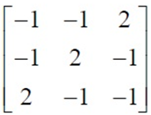
Exercício
Selecione a primeira cópia e clique na opção de menu Process >> Filters >> Convolve. Na janela de diálogo de convolução, digite o seguinte filtro laplaciano:
Selecione a segunda cópia e clique na opção de menu Process >> Filters >> Gaussian Blur. Confirme a janela de diálogo exibida em seguida. Após a aplicação do filtro Gaussiano, aplique o filtro laplaciano acima;
Compare as duas imagens de saída e descreva com suas palavras as diferenças existentes entre elas;

